Slide 1




Wie nachwachsende Rohstoffe einen Beitrag zum Schutz des Regenwalds leisten können
Löwenzahn-Mystery

Slide 2
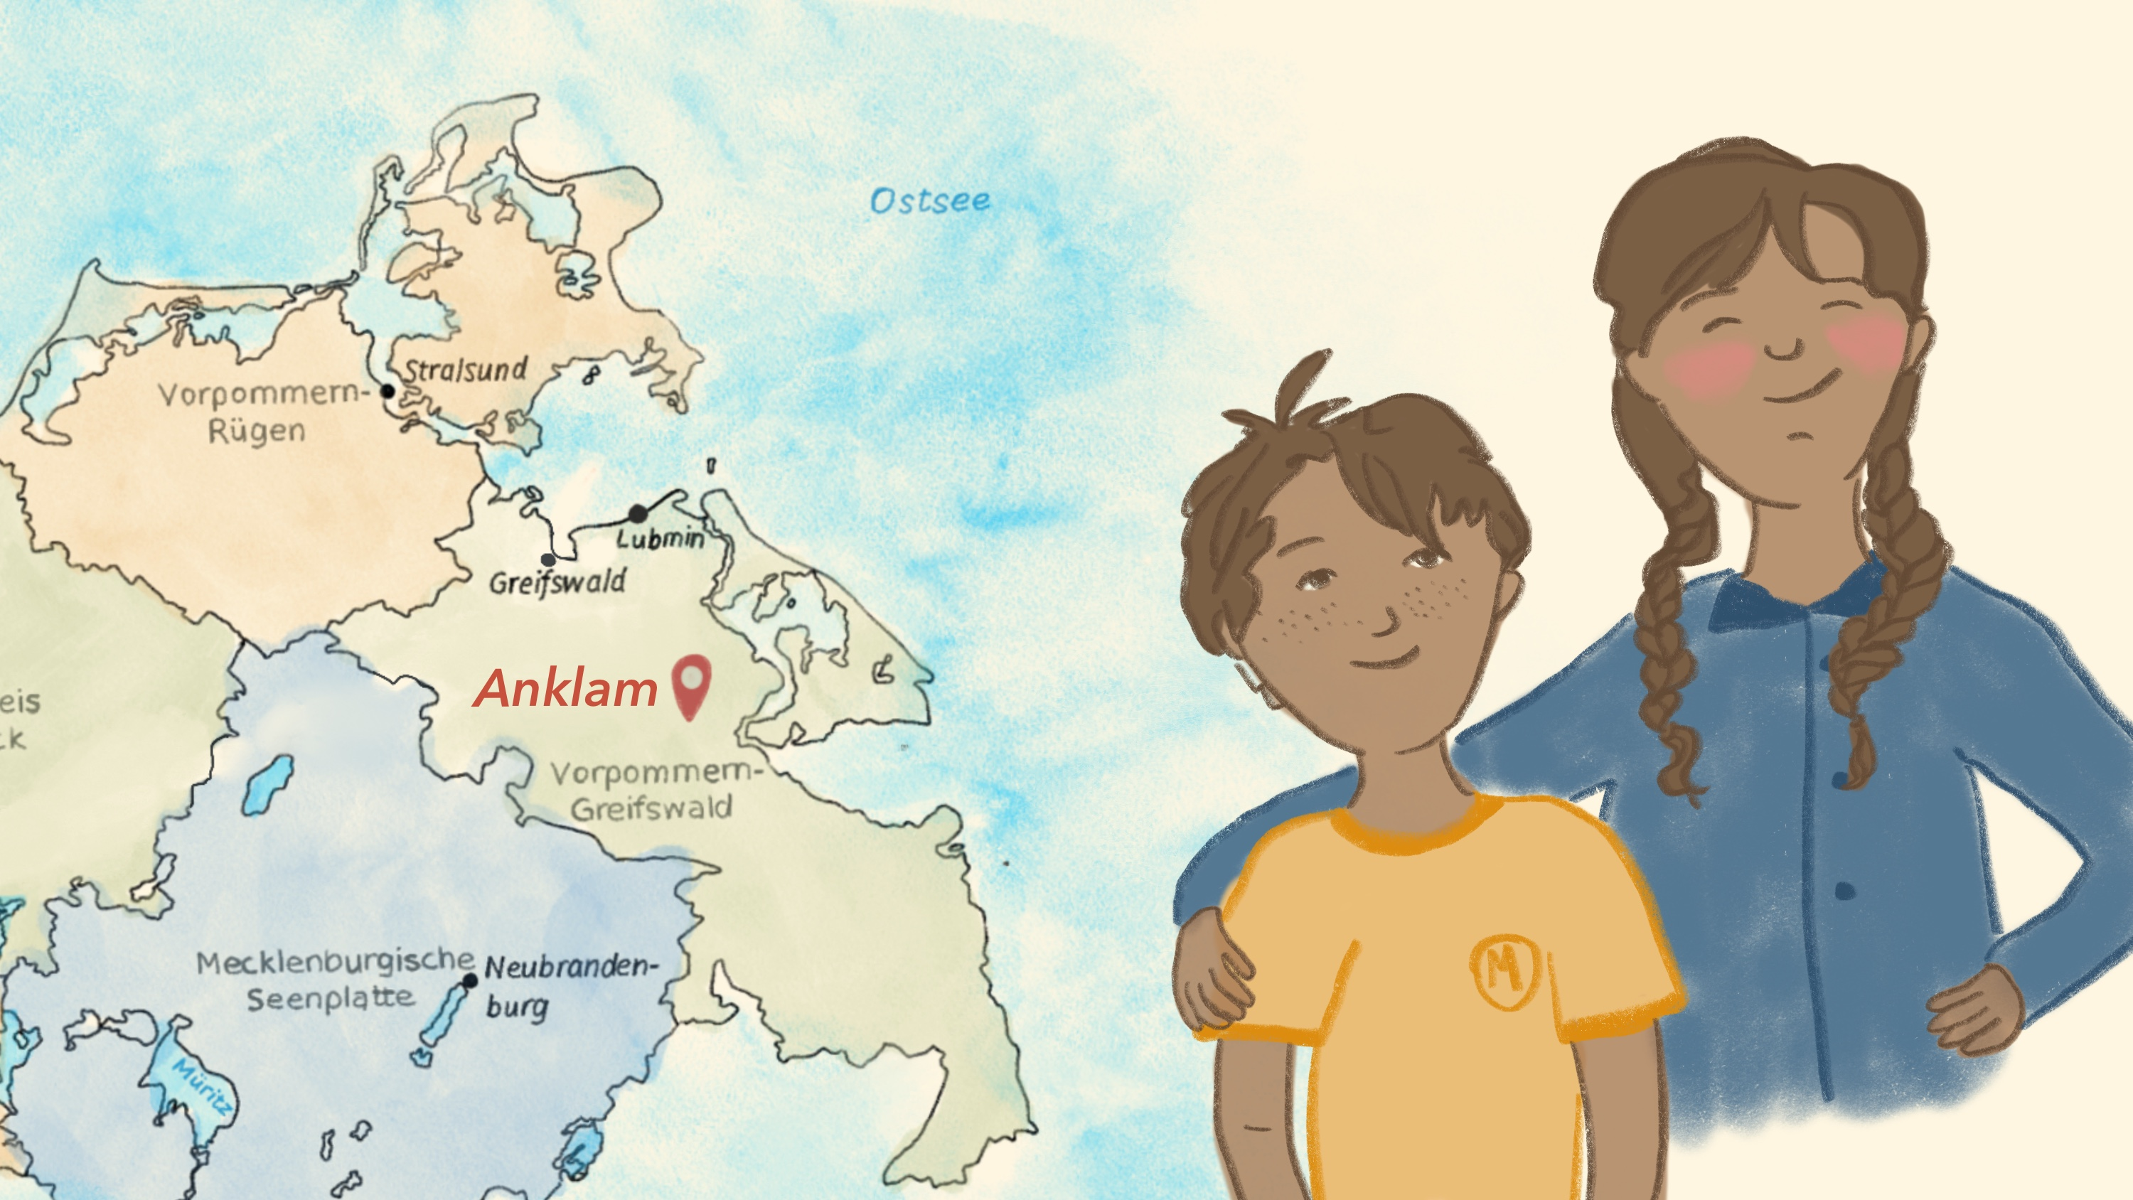
1

Slide 3
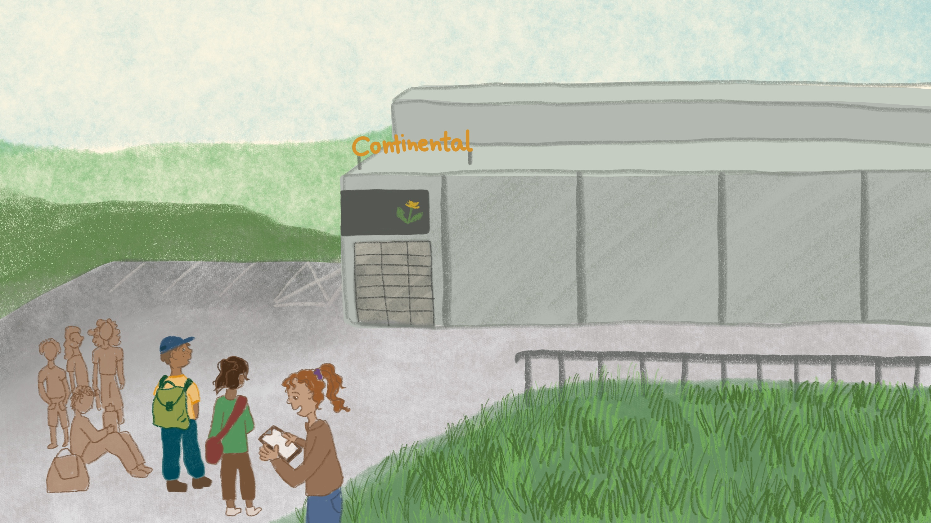
2

Slide 4
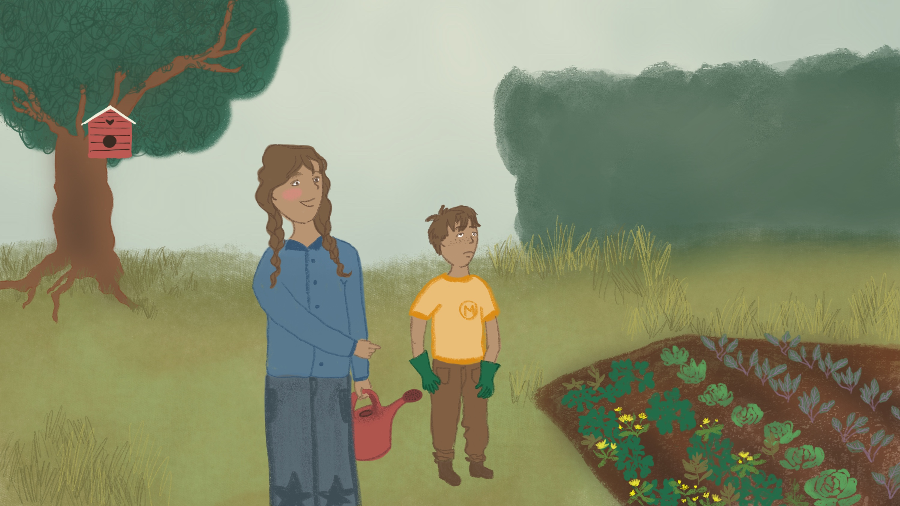
3

Slide 5
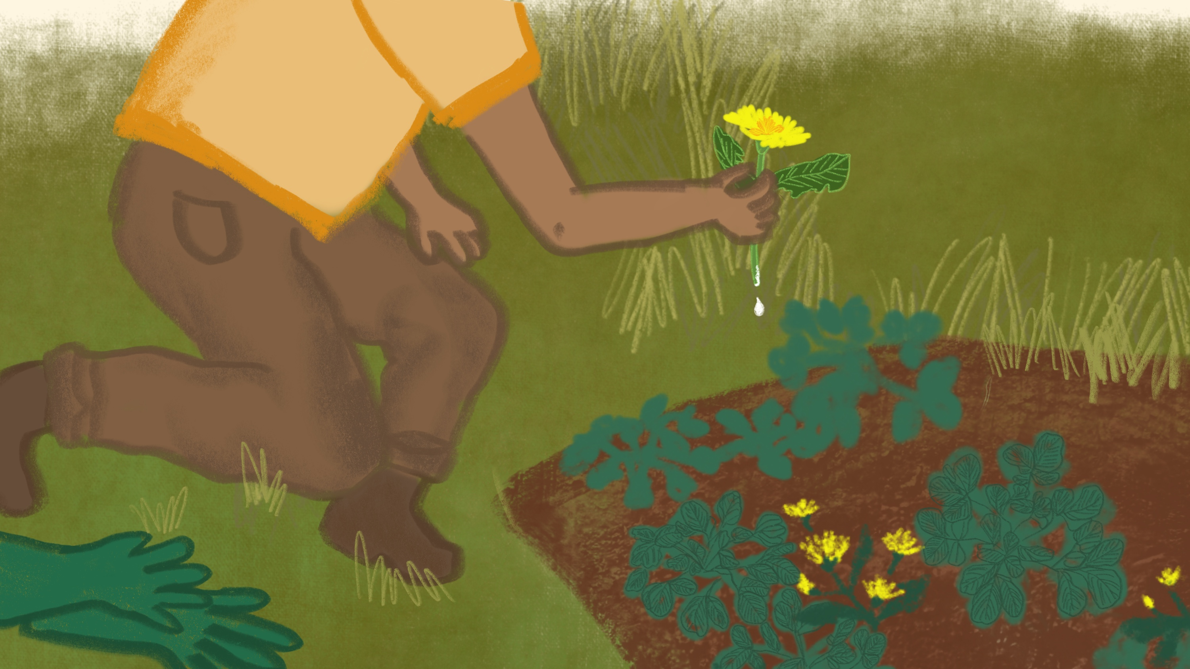
4

Slide 6
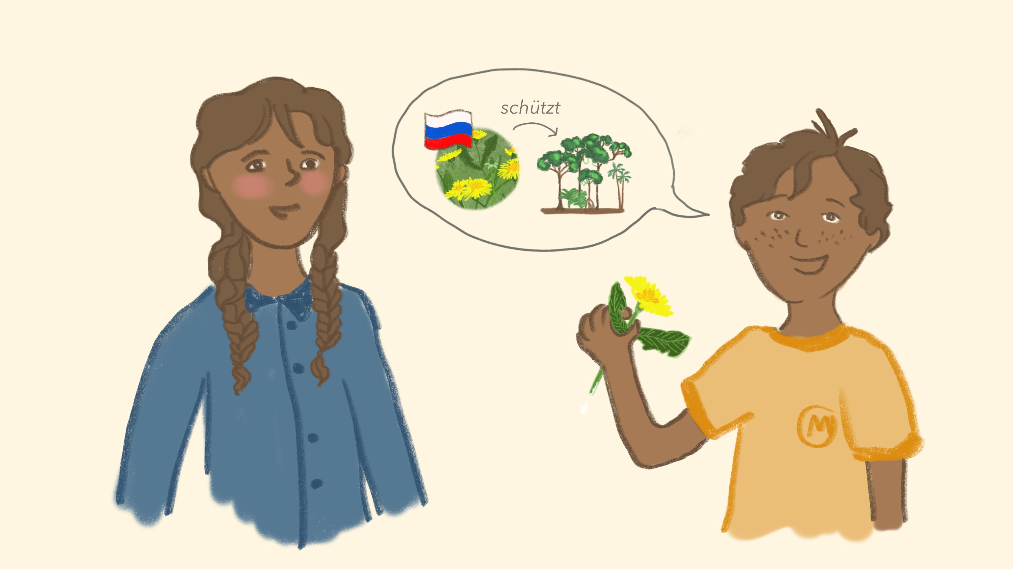
5

Slide 7
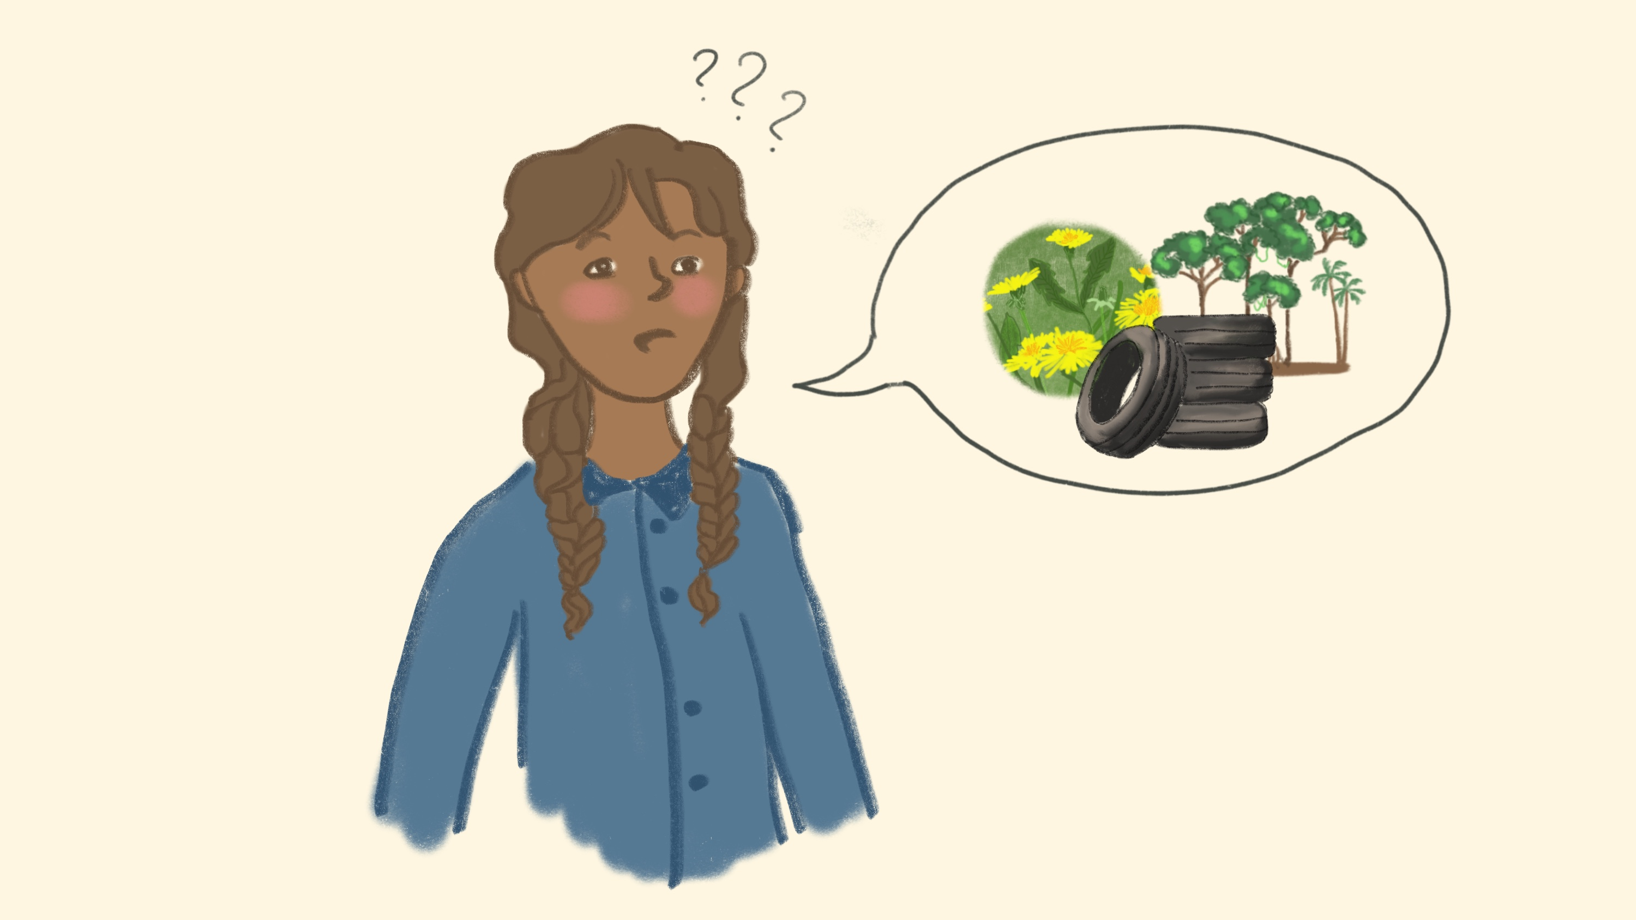
6

Slide 8

Aufgabe
Hilf Milan, seiner Mutter die Zusammenhänge zwischen Reifen, Löwenzahn und dem Schutz des Regenwaldes zu erklären.
1
Du kannst den Zusammenhang zwischen der Rodung der tropischen Regenwälder und der Herstellung von Reifen erklären.
2
Du kannst den Zusammenhang zwischen dem Anbau von Löwenzahn und dem Schutz der Regenwälder erklären.
Ziele
​

Slide 9
1. Erkläre den Zusammenhang zwischen der Rodung der tropischen Regenwälder und der Herstellung von Reifen.
Naturkautschuk, ein Tropengewächs
Rodung des Regenwalds
Biodiversitäts-verlust
führt zu
führt zu
elastisch
führt zu
führt zu
hat gute Eigenschaften
abriebfest
hohe Nachfrage
hauptsächlich für
Reifenherstellung
führt zu
haftet gut
entwickelt kaum Wärme

Slide 10
2. Erkläre den Zusammenhang zwischen dem Anbau von Löwenzahn und dem Schutz der Regenwälder.
Reifenherstellung
Anbau Naturkautschuk
Rodung Regenwaldfläche
führt zu
führt zu
für
Alternative
verringert
Löwenzahn Kautschuk
Gewinnung
von
Anbau russischem Löwenzahn
gemäßigte Klimazone
wächst in

Slide 11
Dieses Material steht unter der Creative Commons Lizenz CC BY 4.0​
Text: Felix Klimm, Illustrationen: Marie Janke

